Slide 1
Romerike 2023 Dialogkonferanse Ruter 25/10/21
Erik Skaaden Administrerende direktør

Slide 2
Øvre Romerike 2017-dd.
Minibuss 24-7
21 minibusser
10 seter
16 seter med rullestolplasser
8 biogass
Skoleskyss
Bestillingstransport servicelinjer
Pilot aldersvennlig
Heltid (brudd midt på dagen)
Dekker Øvre Romerike
Kundegrupper
Skoleskyss, 3 kategorier;
Lang skolevei
Farlig skolevei og
Medisinsk begrunnet skyss (lite)
Få rullestolbrukere
Servicelinjer (bestillingstransport)
Stort sett eldre brukere
Hovedsak ‘’dør til dør’’

Slide 3
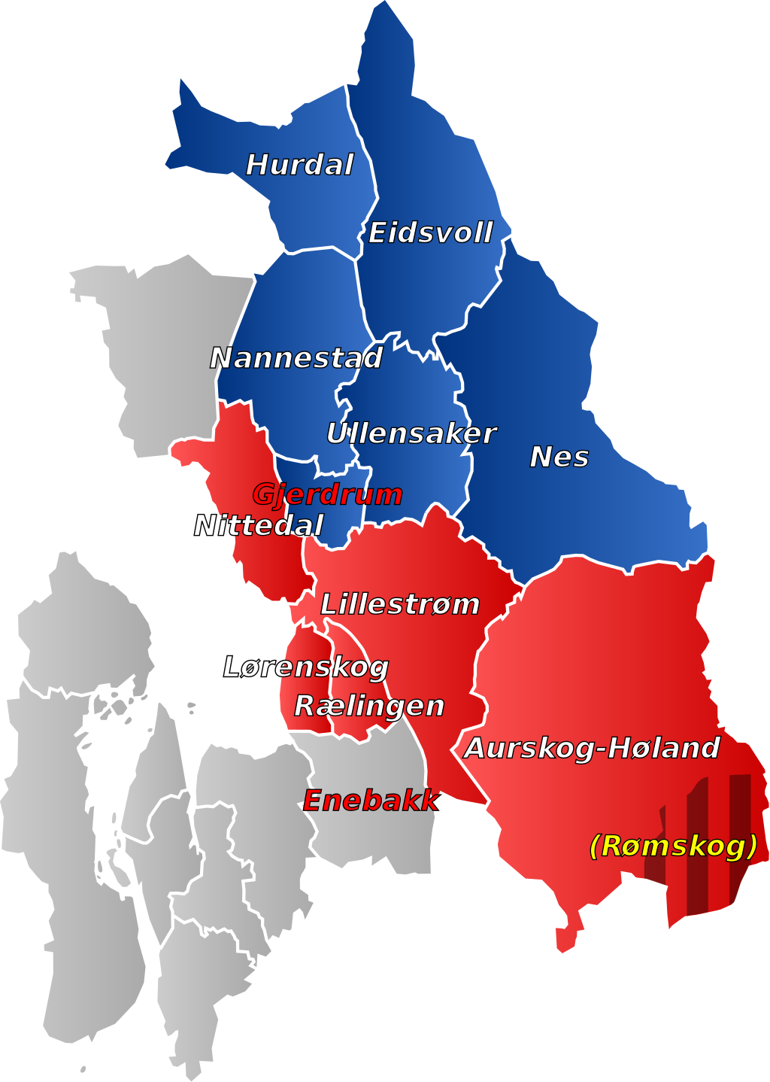
ØR 2017 – dd.
Karakteristikk Romerike
Stort område
3800 km2 (Vestfold 2200 km2)
Våre områder;
Hurdal, Jessheim, Eidsvoll, Årnes og Nes
1 time syd-nord
Stor variasjon i kjøreforhold
Store områder med få passasjerer
‘’Tidlig vinter’’ (NB: Hurdal)
Gårder og trange veier

Slide 4
ØR 2017 – dd.
Bemanning
Relativt stabil, men stillingsbrøker en utfordring
Tilgang nye sjåfører krevende
Erfaringer fra gjennomføring
God dialog med skoler
Fornøyde foresatte og brukere
Godt samarbeid med Konsentra
Forbedring (ønsker)
Utvidet innhold, oppdrag som gir færre delte skift og mulighet for større stillingsbrøker.
Bedre samsvar innleie og lønn
Enklere bemanning!
Eks. Pilot Nes

